Slide 1
第三章：半导体二极管、三极管和
场效应管
3.1 PN结与二极管、稳压二极管
半导体的导电能力介于导体和绝缘体之间。
常用的半导体材料是四价元素硅（Si）和锗（Ge），原子是共价键结构。
本证半导体自由电子和空穴少、导电能力低。

Slide 2
N 型半导体——在本征半导体中掺入5价元素磷（或砷、锑）时，它用4个电子与相邻原子组成共价键后，还多余一个价电子。电子是多数载流子，空穴是少数载流子。
P型半导体——在本征半导体中掺入3价元素硼（或铝、镓等），它和相邻的原子组成共价键时，因缺少一个价电子而留下一个空
穴。空穴是多数载流子，电子是少数载流子。

Slide 3
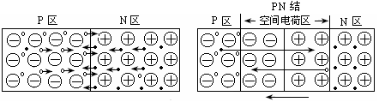
3.1.2 PN结及其单向导电性
用特殊工艺将P型半导体和N型半导体放在一起，两边多子向对方扩散过程中相遇因复合而成对消失，在交界面附近出现的空间电荷区被称之为PN结。
内电场
(a)多子的扩散 (b)PN结的形成

Slide 4
电源的正极接P区、负极接N区，叫做加“正向电压”或“正向偏置”。正偏时，内电场减弱，由多子组成的正向电流I_{F}从P区流入通过PN结。
电源的正极接N区，负极接P区，叫做加“反向电压”或“反向偏置”。反偏时，内电场加强，由少子组成的反向电流I_{R}从N区流入通过PN结。

Slide 5
3.1.3 半导体二极管
将PN结封装并加上引线构成二极管，符号中的箭头代表正偏时电流的方向。
普通二极管可用作整流、检波、限幅、钳位以及数字电路中的开关电路等。
主要参数有：最大正向电流 I_{FM}、最大反向工作电压 U_{RM}、反向电流 I_{R}、最高工作频率f _{M}等。

Slide 6
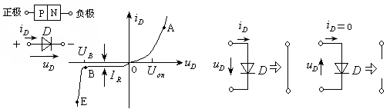
图 3-8 二极管的伏安特性 理想二极管特性，正偏时相当于短路
反偏时相当于开路

Slide 7
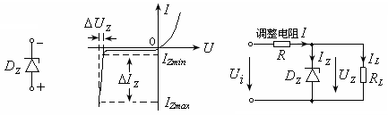
3.1.4 稳压二极管
稳压二极管简称稳压管，工作在反向击穿状态。
主要参数有：稳定电压U_{Z}、稳定电流 I_{Z} 、动态电
阻r_{Z} 等。
(a) 符号 (b)伏安特性 (c)稳压电路
图3-12

Slide 8
3.2 半导体三极管（晶体管）
3.2.1 晶体管的基本结构及符号
晶体管有三个区：发射区、基区和集电区，从各区向外引线构成三个极。
三个区按照NPN或PNP 排列形成发射结和集电结。
发射区重掺杂、基区很薄且轻掺杂以及集电区轻掺杂但面积大是晶体管内部特点。

Slide 9
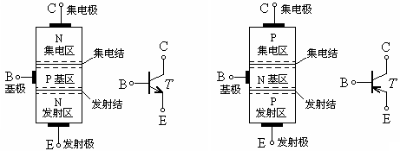
(a) NPN管结构及符号 (b) PNP管结构及符号

Slide 10

(c)几种三极管外形

Slide 11
3.2.2 晶体管的电流放大过程
发射结正偏、集电结反偏是晶体管电流放大的外部条件。
以NPN管为例，发射区的电子发射到基区
——有少量的电子与基区的空穴复合——
多数电子在集电结反偏条件下通过集电结。
集电极收集的电子数远远大于在基区复合的电子数，这就是电流放大。

Slide 12
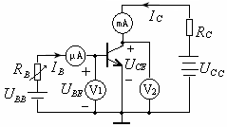
3.2.3 晶体管的伏安特性
输入特性：U_{BE}＞U_{on} 时产生基极电流I_{B}
输出特性：放大区I_{C} =βI_{B} ；截止区I_{C}≈0；饱和区U_{CE}≈0。
图3-16晶体管共射极伏安特性测试电路

Slide 13
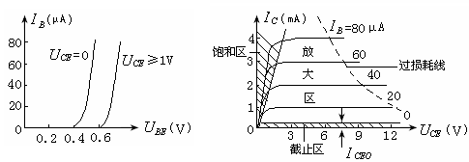
图3-17 晶体管的输入特性 图3-18晶体管的输出特性

Slide 14
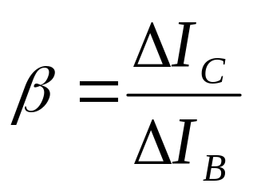
3.2.4 晶体管的主要参数
共射极电流放大系数
极间反向电流I_{CBO}和I_{CEO}
集电极最大电流I_{CM}、集电极最大功率P_{CM} 、反向击穿电压U_{BRCEO}

Slide 15
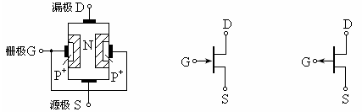
3.3 场效应管
3.3.1 结型场效应管
(a)N沟道结型场效应管结构 (b)N沟道结型管符号 (c) P沟道结
型管符号
图3-20

Slide 16
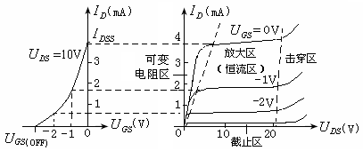
(a) 转移特性 (b) 输出特性
图3-23 结型场效应管的特性曲线

Slide 17
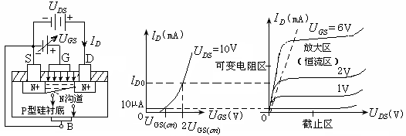
3.3.2 绝缘栅场效应管
(a)转移特性 (b)输出特性
图3-25 N沟道增强型 图3-26 N沟道增强型
MOS管共源极接法 MOS管伏安特性

Slide 18
3.3.3 场效应管的主要参数
开启电压U_{GS (on)}、夹断电压U_{GS (oFF)}、漏极饱和电流I_{DSS}、直流输入电阻R_{GS} 。
低频跨导g_{m}、漏极最大耗散功率P_{DM}和反向击穿电压U_{BRGS}、U_{BRDS}等。

